Slide 1
编译原理课程设计

Slide 2
实验内容
  设计并实现SNL程序设计语言的编译程序；
  两个程序
    词法分析模块
    语法分析模块（二选一）
      递归下降方法
      LL(1)方法

Slide 3
实验模块之间的关系
Token序列
语法树
词法分析模块
语法分析模块
（递归下降法）
语义分析模块
SNL源程序
语法分析模块
（LL(1)方法）

Slide 4
实验目的
通过对SNL编译程序的学习和动手实践，使学生可以更加深入、全面地掌握编译程序的工作原理和实现技术；
培养大型软件的程序设计方法。

Slide 5

SNL语言简介
SNL(Small Nested Language)是自行定义的教学模型语言，它是一种类似Pascal的”高级”程序设计语言
数据类型：整型、字符型，数组、记录
过程允许嵌套定义，允许递归调用

Slide 6
SNL的程序结构
  程序头
  声明部分
    类型声明部分
    变量声明部分
    过程声明部分
  程序体部分
program pp
Type t=integer;
var t v1;
char v2;
procedure f();
begin
v1 :=2
end
begin
f();
write(v1)
end.

Slide 7
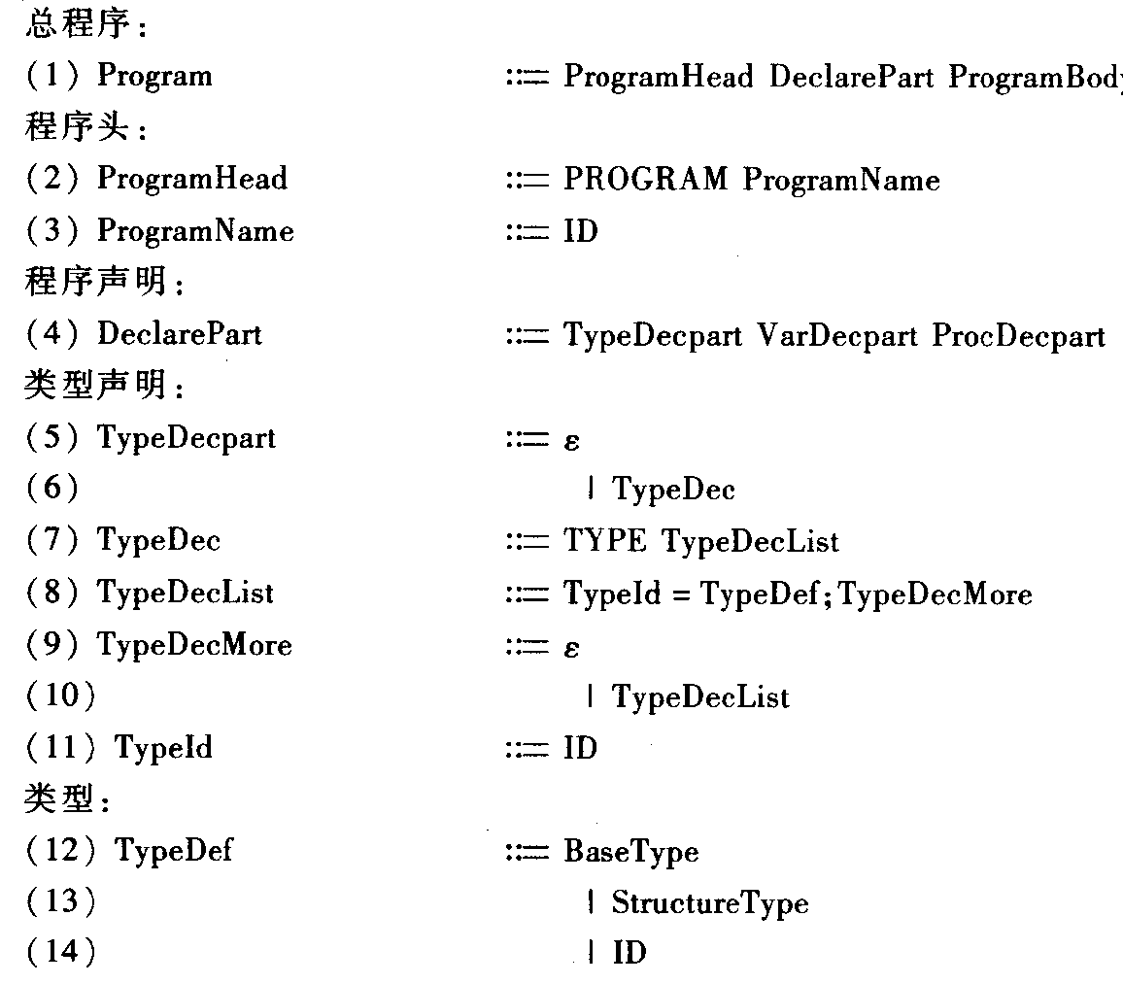
SNL的语法
  SNL的上下文无关文法（P9-P12页）

Slide 8
第一个程序：
SNL的词法分析程序
输入：SNL源程序
输出：单词的内部表示序列-Token序列
程序设计步骤
  确定单词分类；P35
  单词的正则表达式定义（词法定义）；P7–P8
  构造DFA ； P39
  根据DFA生成单词识别函数
    对于给定的当前状态和当前字符，决定下一个状态；
    如果是结束状态，得到单词的类别和信息；
    否则，设置为当前状态；

Slide 9
词法分析程序涉及的一些问题
Token表示定义
单词分类
每类单词的构成
自动机的实现(状态图方法、转换表方法)
一些特殊情形的处理：注释、括号匹配、向前扫描等

Slide 10
第二个程序—语法分析方法一：
SNL的递归下降分析程序
例：S → A u B
A → a a
B → b b
则各个VN的递归子程序结构如下：
S( ) 
begin A(); match(u); B() end
A( ) 
begin match(a); match(a) end
B( ) 
begin match(b); match(b) end
输入：Token序列
输出：语法错误检查信息和语法树
思想
  对文法的每一个V_{N}都编写一个分析程序，当根据文法和当前输入符号预测到要用某个V_{N}去匹配输入串时，就调用该V_{N}的分析程序。
  当形如:A→β₁|β₂|…|β_{n}时需要通过predict集确定子程序的调用。P61-P64

Slide 11
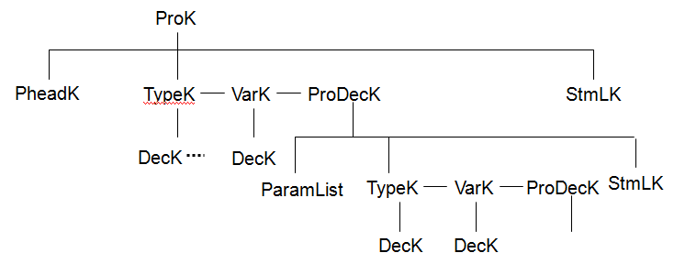
递归下降分析模块
ProK
PheadK p
TypeK
DecK IntegerK t1
VarK
DecK IntegerK v1 v2
ProcDecK q
DecK value param: IntegerK i
VarK
DecK IntegerK a
StmLk
StmtK Assign
ExpK a IdV
ExpK i IdV
StmtK Write
ExpK a IdV
StmLk
StmtK Read v1
StmtK If
ExpK Op <
ExpK v1 IdV
ExpK Const 10
StmtK Assign
ExpK v1 IdV
ExpK Op +
ExpK v1 IdV
ExpK Const 10
StmtK Assign
ExpK v1 IdV
ExpK Op -
ExpK v1 IdV
ExpK Const 10
StmtK Call
ExpK q IdV
ExpK v1 IdV
语法树的输出
  层次文本输出
  图形输出

Slide 12
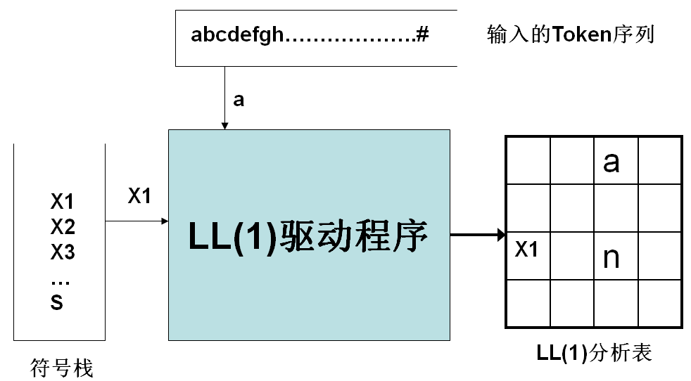
语法分析方法二
SNL的LL(1)分析程序
输入：Token序列
输出：语法错误检查信息和语法树

